Slide 1
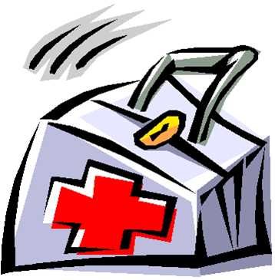
Первая медицинская помощь
(игра-презентация для учащихся объединения «Юные Защитники Отечества»
11-13 лет)
Подготовила Марьянкова Наталия Владимировна
педагог-дополнительного образования
ГБОУ школа № 645 Пушкинского района Санкт-Петербурга

Slide 2
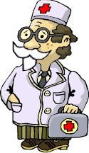
Листок здоровья:
А1 | Б1 | В1 | Г1 | Д1
А2 | Б2 | В2 | Г2 | Д2
А3 | Б3 | В3 | Г3 | Д3
А4 | Б4 | В4 | Г4 | Д4
А5 | Б5 | В5 | Г5 | Д5

Slide 3
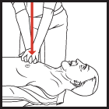
Какой этап реанимации выполняет спасатель?
НЕПРЯМОЙ МАССАЖ СЕРДЦА
*

Slide 4
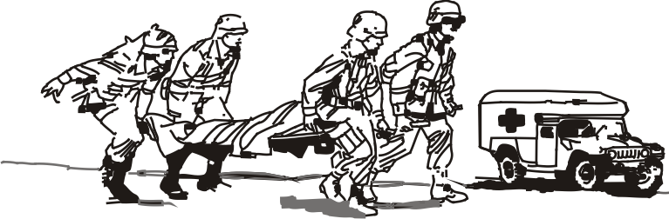
Принципы экстренной помощи были разработаны:
В военное время для применения на поле битвы.
После увеличения количества автомобилей и дорожно-транспортных происшествий на улицах города.
По решению Всемирной организации здравоохранения.
*

Slide 5
В какой стране в 1865 году появилась первая гражданская передвижная скорая помощь ?
в России.
в Англии.
в США.
во Франции.
*

Slide 6
Первая станция скорой помощи в 1897 году открылась :
в Москве.
в Санкт-Петербурге.
в Варшаве.
в Ростове.
*

Slide 7
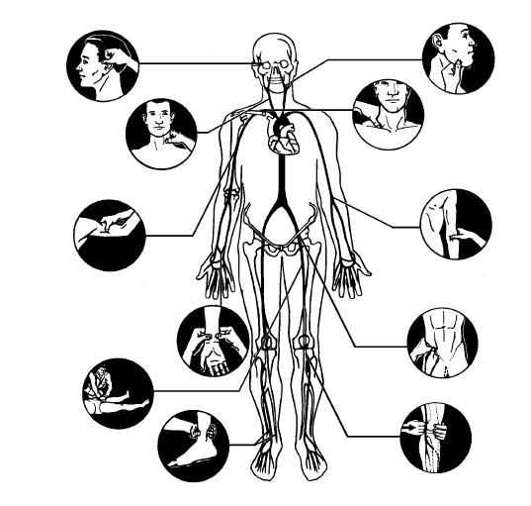
Что изображено на данном рисунке ?
Точки пальцевого прижатия
артерий при ранениях
*

Slide 8
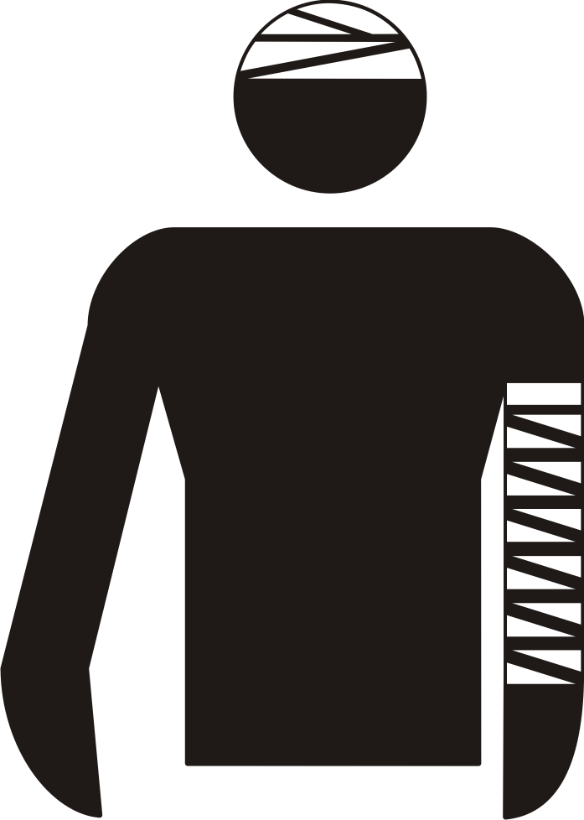
Что изучает «Дисмургия»
(раздел «Хирургии») ?
Оказание первой медицинской помощи при ожогах.
Искусство и виды наложения повязок.
Виды искусственной вентиляции легких.
*

Slide 9
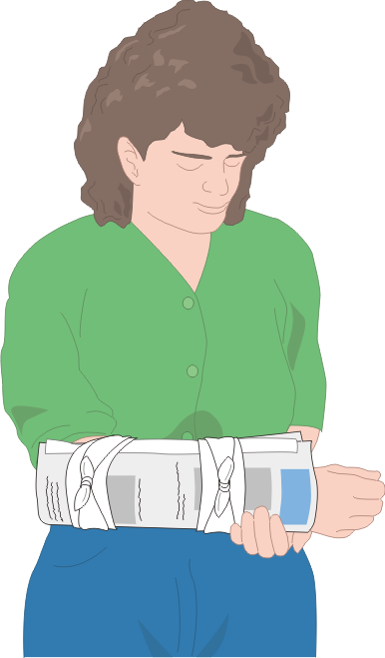
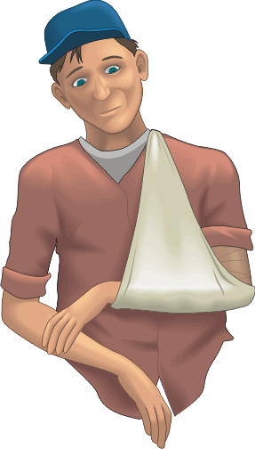
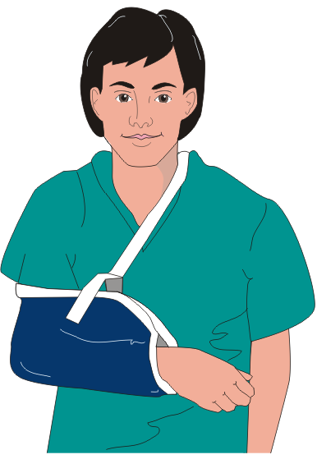
Укажите повязку «косынка»:
1.
2.
3.
  1
*

Slide 10
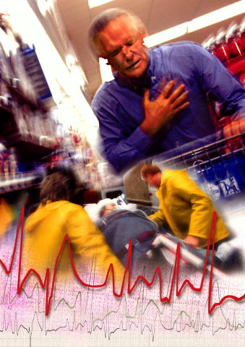
В каком экстренном случае следует принимать лекарство «нитроглицерин»?
Инсульт.
Острая сердечная недостаточность.
Резкая головная боль.
*

Slide 11
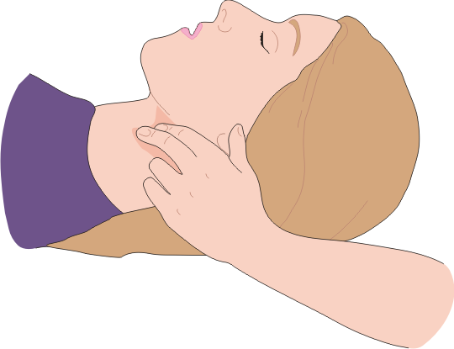
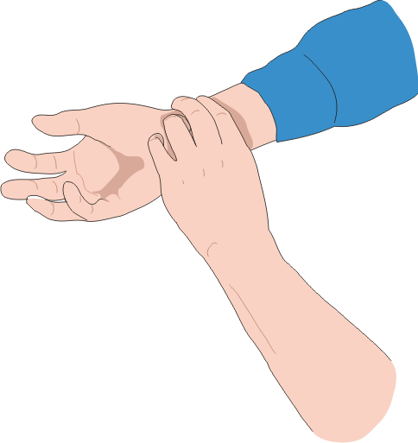
Выберите лучший способ определения пульса
(объясните свой ответ):
1.
2.
*

Slide 12
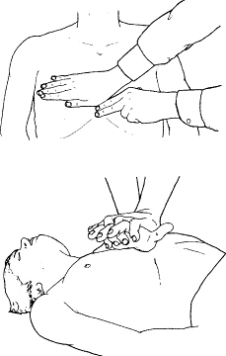
Какой этап реанимации изображен на рисунках?
Проверка проходимости дыхательных путей.
Расположение рук при НМС.
Исследование грудной клетки на наличие переломов.
*

Slide 13
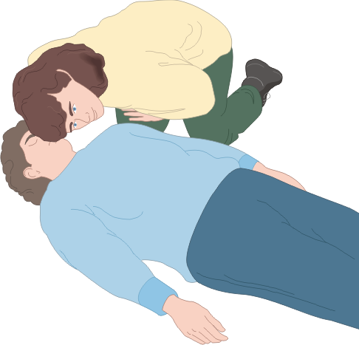
Что проверяет спасатель ?
Проверяет пульс.
Проверяет проходимость дыхательных путей.
Проверяет дыхание.
Проверяет положение тела пострадавшего.
*

Slide 14
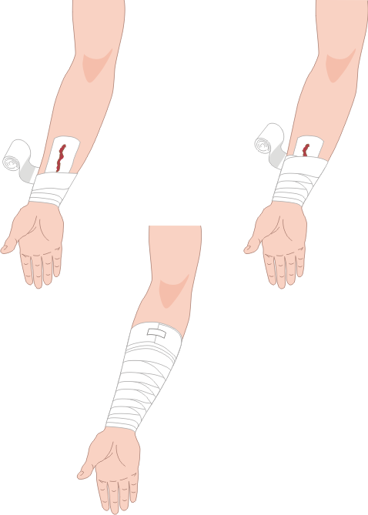
Какой вид повязки представлен на рисунке?
Кольцевая.
Спиралевидная.
Продольная.
Горизонтальная.
*

Slide 15
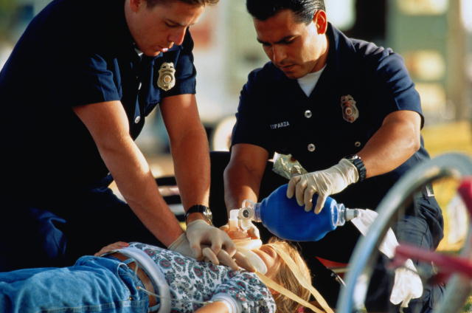
Когда появилась сердечно-легочная реанимация?
в Древнем Риме.
в X веке в Китае.
в 50 – 60 года XX века.
в Первую мировую войну.
*

Slide 16
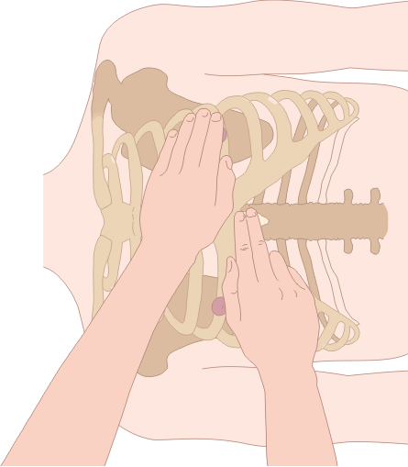
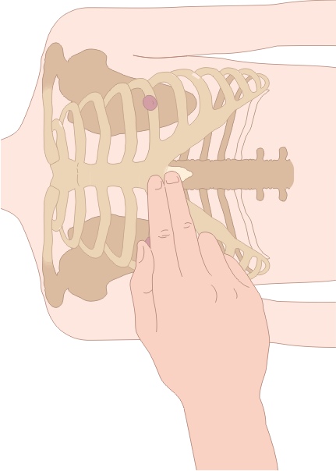
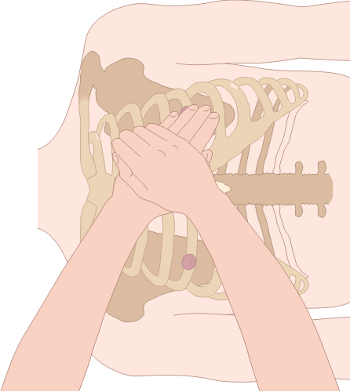
Расположите рисунки в правильной последовательности (объясните свой выбор):
1. 2. 3.
*

Slide 17
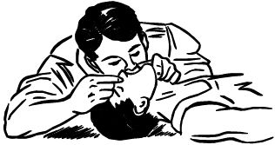
Какой этап реанимации проводит спасатель?
Искусственную вентиляцию легких.
Проверку проходимости дыхательных путей.
Восстановление проходимости дыхательных путей.
*

Slide 18
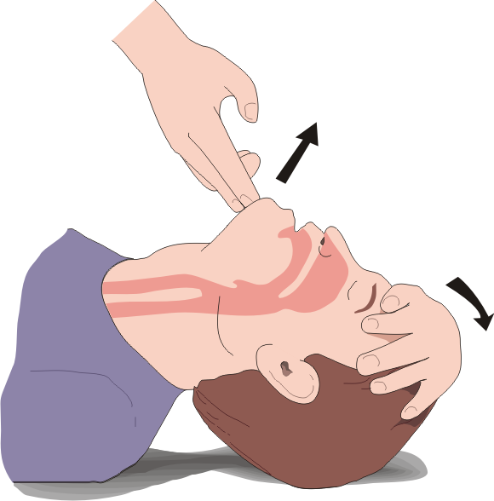
Какие действия выполняет спасатель?
Проведение искусственной вентиляции легких.
Восстановление проходимости дыхательных путей.
Проверка проходимости дыхательных путей.
*

Slide 19
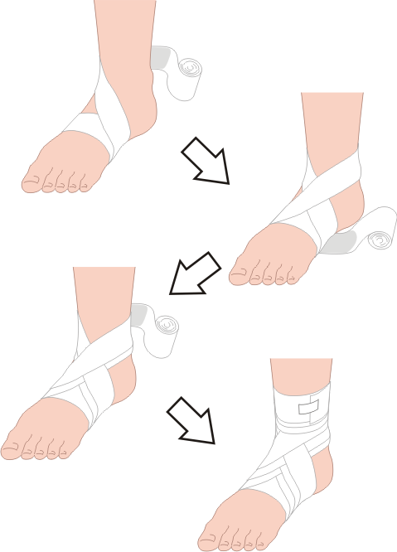
Когда и для чего используется данная бинтовая повязка ?
При переломе костей стопы.
При ожоге стопы.
При растяжении связок голеностопа.
При ранении голеностопа.
*

Slide 20
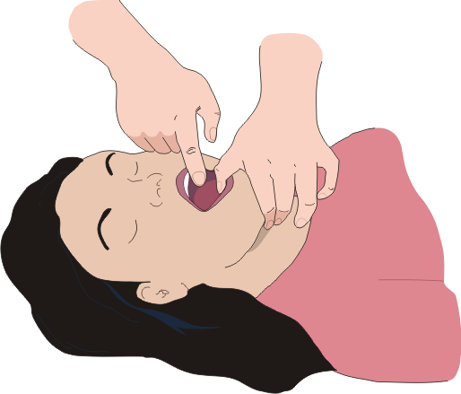
Какой этап реанимации выполняет спасатель ?
Выдвижение нижней челюсти.
Восстановление проходимости дыхательных путей.
Проверка проходимости дыхательных путей.
*

Slide 21
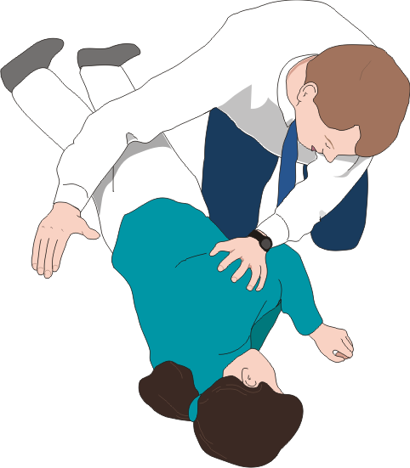
Какое действие выполняет спасатель ?
Придает пострадавшему восстановительно-охранительное положение.
Проверяет позвоночник.
Проводит иммобилизацию.
*

Slide 22
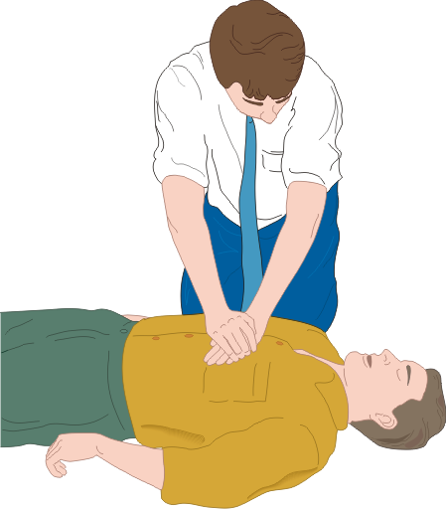
Укажите правила выполнения реанимации:
ТРИДЦАТЬ НАДАВЛИВАНИЙ
НА ГРУДИНУ -
ДВА ВДУВАНИЯ ВОЗДУХА
*

Slide 23
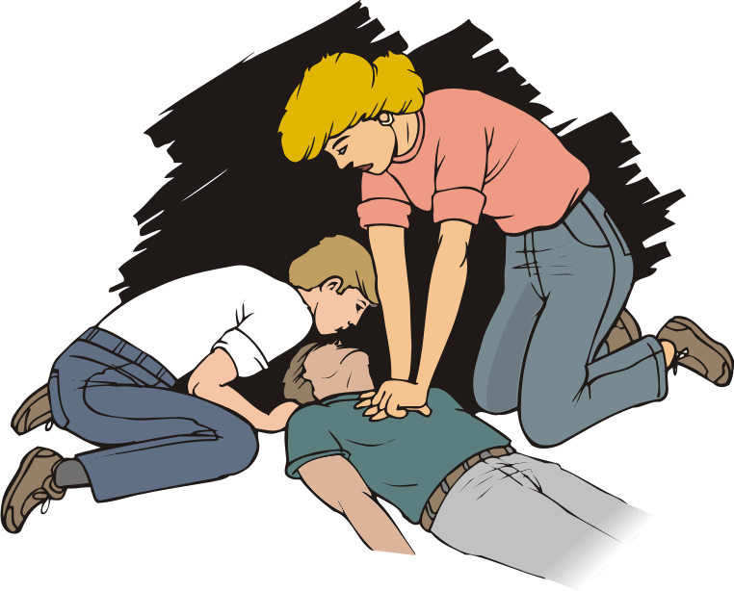
Укажите правила выполнения реанимации:
ПЯТНАДЦАТЬ НАДАВЛИВАНИЙ
НА ГРУДИНУ -
ОДНО ВДУВАНИЕ ВОЗДУХА
*

Slide 24
Что такое «здоровье»?
1. Совокупность физического, духовного, психического и социального благополучия.
2. Совокупность физического, духовного, психического и социального благополучия плюс отсутствие болезней.
3. Индивидуальная система поведения человека, направленная на повышение уровня здоровья, плюс отсутствие вредных привычек.
*

Slide 25
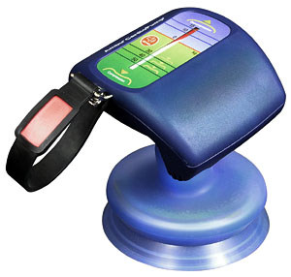
Каково назначение прибора «Кардиопамп» ?
1. Вспомогательное устройство для искусственной вентиляции легких.
2. Вспомогательное устройство для непрямого массажа сердца.
3. Вспомогательное устройство для проверки пульса.
*

Slide 26
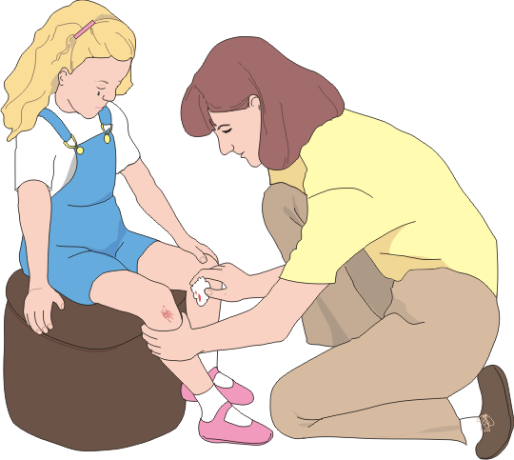
Первая медицинская помощь:
Наложить жгут.
Зажать рану рукой.
Обработать перекисью водорода.
Полить водой.
*

Slide 27
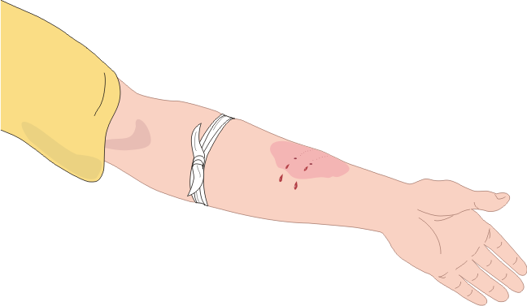
Первая медицинская помощь :
                1. Остановка капиллярного кровотечения.
                2. Остановка артериального кровотечения.
                3. Иммобилизация конечности.
*

Slide 28
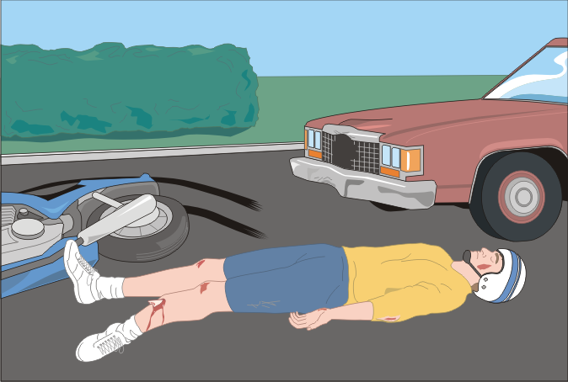
Укажите правильную последовательность действий:
1.
2.
3.
4.
5.
6.
7.
Остановить кровотечение.
Проверить пульс, дыхание и сознание.
Осмотреть место происшествия.
Вызвать скорую помощь и спасателей.
Перенести пострадавшего в безопасное место.
Иммобилизация конечности.
Провести реанимацию.

Slide 29
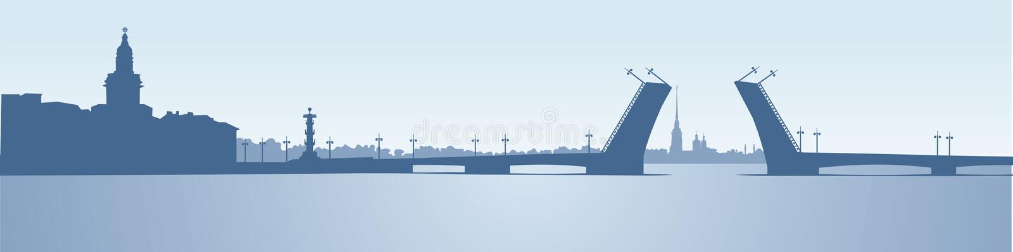
Спасибо за внимание!
БЕРЕГИТЕ СЕБЯ!

